Slide 1
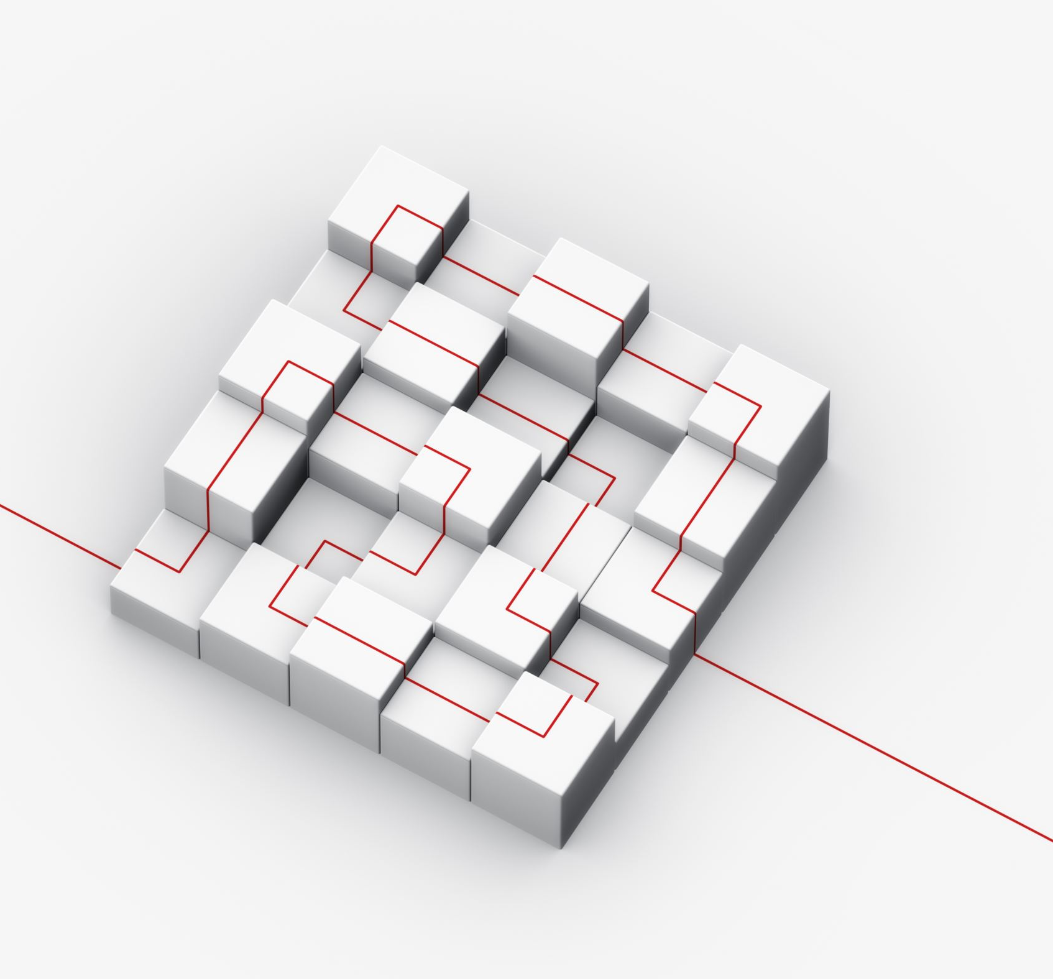
Turvallisuuden perusta
Salasanat & Kryptaus

Slide 2
Kaksi tapaa käyttää salasanoja
Selväkielinen tallennus:
Salasana tallennetaan suoraan tietokantaan
Esim. 'salasana123’
Vaarallinen: tietomurrossa kaikki salasanat paljastuvat
Hajautus (hashing):
Salasana muutetaan hajautusarvoksi.
Esim. SHA-256('salasana123') = 'ef92b...'
Turvallisempi tapa, koska alkuperäistä salasanaa ei voi palauttaa hashista.

Slide 3

Mitä on hajautus (Hashing)?
Hashing = Yksisuuntainen toiminto, joka muuntaa datan kiinteän pituiseksi merkkijonoksi.
Esim. salasana "salasana123" → "e99a18c428cb38d5f260853678922e03”
Hajautettu arvo ei paljasta alkuperäistä salasanaa.
Hash toimii aina samalla tavalla samalla syötteellä, mutta sitä ei voi helposti purkaa.

Slide 4
Miksi tietomurrot eivät aina ole niin pahoja?
Tallennetaan vain hajautetut salasanat, ei alkuperäisiä
Hyvin toteutetussa järjestelmässä hyökkääjä saa vain käyttökelvotonta dataa
Lisäksi käytetään suolaa (salt), joka tekee murrot vielä vaikeammiksi
Jos salasanoja säilytetään hajautettuina, murrossa paljastuu vain hajautusarvot.
Esimerkiksi Adobe-murrossa 2013 paljastui 150 miljoonaa hashia.
Ilman suolausta ja vahvaa algoritmia osa näistä purettiin.
Hyvät käytännöt rajoittavat murroista koituvaa haittaa

Slide 5
Miten salasanoja voidaan murtaa?
Sanakirjahyökkäys – testataan tunnettuja sanoja
Brute force – kokeillaan kaikkia mahdollisia yhdistelmiä
Rainbow tables – valmiita hajautusarvoja tunnetuille salasanoille
Keylogging / phishing – huijataan salasana käyttäjältä
Esim.
Sanakirjahyökkäys: testataan yleisiä salasanoja (esim. '123456', 'kissa’)
Suola (salt) tekee rainbow tablet hyödyttömiksi

Slide 6
Mitä ongelmia hashingissa on?
Sama salasana → sama hash-arvo
Ilman suolaa (salt), hash on alttiimpi murroille
Jos käytetään heikkoa hash-algoritmia (esim. MD5), se voidaan murtaa helposti
Nopeita algoritmeja (MD5, SHA-1) voidaan käyttää brute forceen
Ratkaisut:
Käytä suolaa (salt)
Käytä hitaita algoritmeja (bcrypt, Argon2)
Esimerkki:
'salasana' -> hashataan eri tavalla eri käyttäjillä suolan avulla

Slide 7
Miksi salasanan ei kannata olla tunnetusta kielestä?
Sanakirjahyökkäys toimii helposti
Koneet voivat testata miljoonia tunnettuja sanoja sekunnissa
Esim. "omena123" → arvattavissa helposti
Vältä tunnettuja sanoja ja fraaseja
Parempi: 'nG7#zQ1lP@5k' tai
pitkä passphrase: 'sateinenMetsä2025onKaunis'.

Slide 8
Mikä tekee salasanasta hyvän?
Pituus – vähintään 12 merkkiä
Monimuotoisuus – isot ja pienet kirjaimet, numerot, erikoismerkit
Ei sanoja tai nimiä
Ei henkilökohtainen (nimi, syntymäaika, lemmikki)
Uniikki – eri salasana eri palveluu
Esim. 'Tg#28Lp!vR9Z' tai 'Metsä!Aurinko2024#'

Slide 9
Salasanan pituus – merkitys
4 merkin salasanoja: vain 456 976 mahdollista
7 merkin salasanoja: yli 8 miljardia mahdollisuutta
Jokainen lisämerkki tekee murtamisesta moninkertaisesti vaikeampaa
Brute force -hyökkäys kestää merkittävästi kauemmin
Esimerkki:
'Ab1$' vs. 'Ab1$9kT' – jälkimmäinen on käytännössä mahdoton murtaa nopeasti

Slide 10
Miten salasanoja kannattaa hallita?
Salasananhallintaohjelmat (esim. Bitwarden, 1Password, KeePass)
Muistisäännöt tai lauserakenteet (esim. "MunKissaJuoksi42Nopeasti!")
Älä käytä samaa salasanaa useassa palvelussa
Käytä 2FA (kaksivaiheinen tunnistus)
Älä säilytä salasanoja paperilla tai selaimen muistissa ilman suojausta

Slide 11
Mitä on kryptaus (Encryption)?
Tietojen muuntaminen siten, että niitä ei voi lukea ilman avainta
Esim. salattu sähköposti tai tiedosto
Toisin kuin hashing, kryptaus voidaan purkaa oikealla avaimella
Se on salausta, joka tekee tiedosta lukukelvotonta ilman avainta
Esimerkiksi viesti 'Hei' -> salattu muoto: 'k8s$92f...'

Slide 12
Miten kryptaus toimii?
Symmetrinen kryptaus:
Sama avain salaukseen ja purkuun.
Epäsymmetrinen kryptaus:
Julkinen avain salaukseen, yksityinen purkamiseen
Esimerkiksi HTTPS käyttää kryptausta tiedonsiirrossa
Symmetrinen kryptaus:
Yksi avain salaukseen ja purkuun
Nopea, mutta avain pitää jakaa turvallisesti
Epäsymmetrinen kryptaus:
Julkinen avain salaukseen, yksityinen purkuun
Esim. sähköpostin salaaminen (PGP)

Slide 13
Mitä ongelmia kryptauksessa on?
Avainten hallinta – missä säilyttää turvallisesti?
Heikot algoritmit – voidaan murtaa
Ihmisten virheet – avaimet unohtuvat, lähetetään väärään paikkaan
Jos avain vuotaa, tieto ei ole enää turvassa
Vanhat algoritmit voivat olla murrettavissa
Salauksen purku vaatii resursseja ja voi olla hidas

Slide 14
Mitä tietoja kannattaa kryptata ja milloin?
Henkilötiedot, salasanat, luottokorttitiedot
Kun tieto lähetetään verkossa tai tallennetaan pilveen
Myös varmuuskopiot kannattaa salata
Kryptaus tärkeää varsinkin siirrettäessä tietoa netissä (HTTPS, VPN, sähköposti)

Slide 15
Yhteenveto
Hyvä salasana on pitkä, monimutkainen, uniikki ja mielellään salasananhallinnan muistama.
Kryptaus suojaa tietoa – mutta vain, jos avaimet pysyvät turvassa.
Tietoturva alkaa käyttäjästä.

